Slide 1
МБДОУ «Детский сад «Седарчий» ст. Петропавловская Грозненского муниципального района»
Портфолио
Воспитателя МБДОУ«Седарчий» ст. Петропавловской Грозненского муниципального района
Манжиевой Яхи Хадиевны

Slide 2
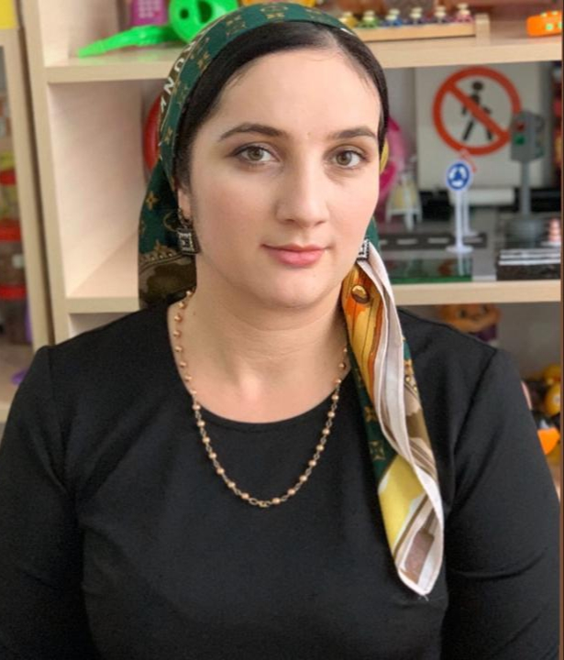
Манжиева Яха Хадиевна
Моя мечта сбылась, ее мне подарил создатель.
Так счастлива:
Я - воспитатель!

Slide 3
СОДЕРЖАНИЕ
Раздел 1. ЭССЕ
Раздел 2. Мое педагогическое кредо
Раздел 3. Официальные документы
Раздел 4. Результаты педагогической деятельности
Раздел 5. Данные о повышении квалификации
Раздел 6. Взаимодействие с педагогами
Раздел 7. Взаимодействие с родителями
Раздел 8. Организационно-образовательная деятельность с детьми
Раздел 9. Подвижные игры
Раздел 10. Сохранение и укрепление здоровья детей
Раздел 11. Сюжетно-ролевые игры
Раздел 12. Художественно-творческое развитие детей
Раздел 13. Трудовое воспитание
Раздел 14. Участие в мероприятиях
Раздел 15. Достижения воспитанников

Slide 4
Раздел 1
ЭССЕ

Slide 5
Эссе
Кто в детстве не получит воспитанье,
Не будет счастья в жизни знать потом,
Сгибай сырую палочку как хочешь
Сухую выпрямишь одним огнем.
Сколько времени прошло, а мудрость остается мудростью. Пожалуй, у каждого народа можно найти эту же мысль, высказанную не своем родном языке.
Пускай, оформленную иначе, но всё равно ту же. У Чеченцев говорят, что нужно ребенка воспитывать еще тогда, когда его можно положить поперёк кровати, т.ес рожденья. И с этим никто не спорит.
Но что значит воспитывать?
И воспитывать правильно.
Еще И. Кант утверждал, что «два человеческих изобретения можно считать самыми трудными: искусство управлять и искусство воспитывать»
Конечно, можно перечитать массу различной информации, цитировать великих педагогов и философов, но ничего не поможет, если нет любви к своим воспитанникам. Вспомнились слова Н. Рубцова «Живой душе пускай рассудок служит. Всё начинается с любви»

Slide 6
Удивительное чувство- любовь!
Наверное, это то самое святое самое доброе, что есть в человеке…
На любви держится мир, благодаря ему не угасает род человеческий. Мне повезло, с раннего детства я купалась в любви, которую дарили мне мои близкие. Я росла обогреваемая любовью родителей, родных, учителей. И ответная любовь не могла не созреть во мне, не наполнить мою душу. Это любовь к жизни, к природе, к людям, ко всему, что окружает меня.
А любви нужен выход, её следует передавать, дарить другим, иначе она потеряет своё назначение. Пусть не всегда её легко отдавать, но она востребована всегда.
Я отдаю своим маленьким воспитанникам свои знания, свой, пусть еще небольшой, опыт, тепло своего сердца и хочу верить, что я могу быть полезной для них, а в конечном итоге и для общества, и для государства в целом. Может быть, именно в этом и есть мое предназначение как человека, как гражданина, как воспитателя.
Я люблю своих воспитанников, а значит, имею право учить их, воспитывать, формировать в них задатки будущей личности.
Я с детства мечтала стать воспитателем. Моя мечта осуществилась. Хотя не так много времени отдано любимому делу, за это время я поняла, что нужны только душа и сердце! Рассудок тоже нужен, особенно в нашем быстро меняющимся мире.
И все-таки! «Все начинается с любви!»
Нужно помнить об этом всегда, и тогда воспитание детских душ их сердец, открытых для любви и добра будет радостным, полным открытий и реально возможным!

Slide 7
Раздел 2
Мое педагогическое кредо

Slide 8
Моё педагогическое кредо
«Лучший способ сделать детей хорошими – сделать их счастливыми»
Оскар Уальд
Воспитатель возлагает на себя огромную ответственность за развитие и воспитание ребенка, потому что в первые годы жизни закладываются основы формирования личности.
Мудрость педагога заключается в том, чтобы полюбить ребенка таким, каков он есть, со всеми его достоинствами и недостатками.

Slide 9
Раздел 3
Официальные документы

Slide 10
Информационная карта
Образование: высшее ЧГУ – исторический факультет
Квалификация по диплому: Историк. Преподаватель истории по специальности «История».
Трудовой стаж: 4,6 л.
Педагогический стаж: 4,6 л .
Стаж работы в МБДОУ Детский сад «Седарчий»: 3г.
Занимаемая должность: воспитатель

Slide 11
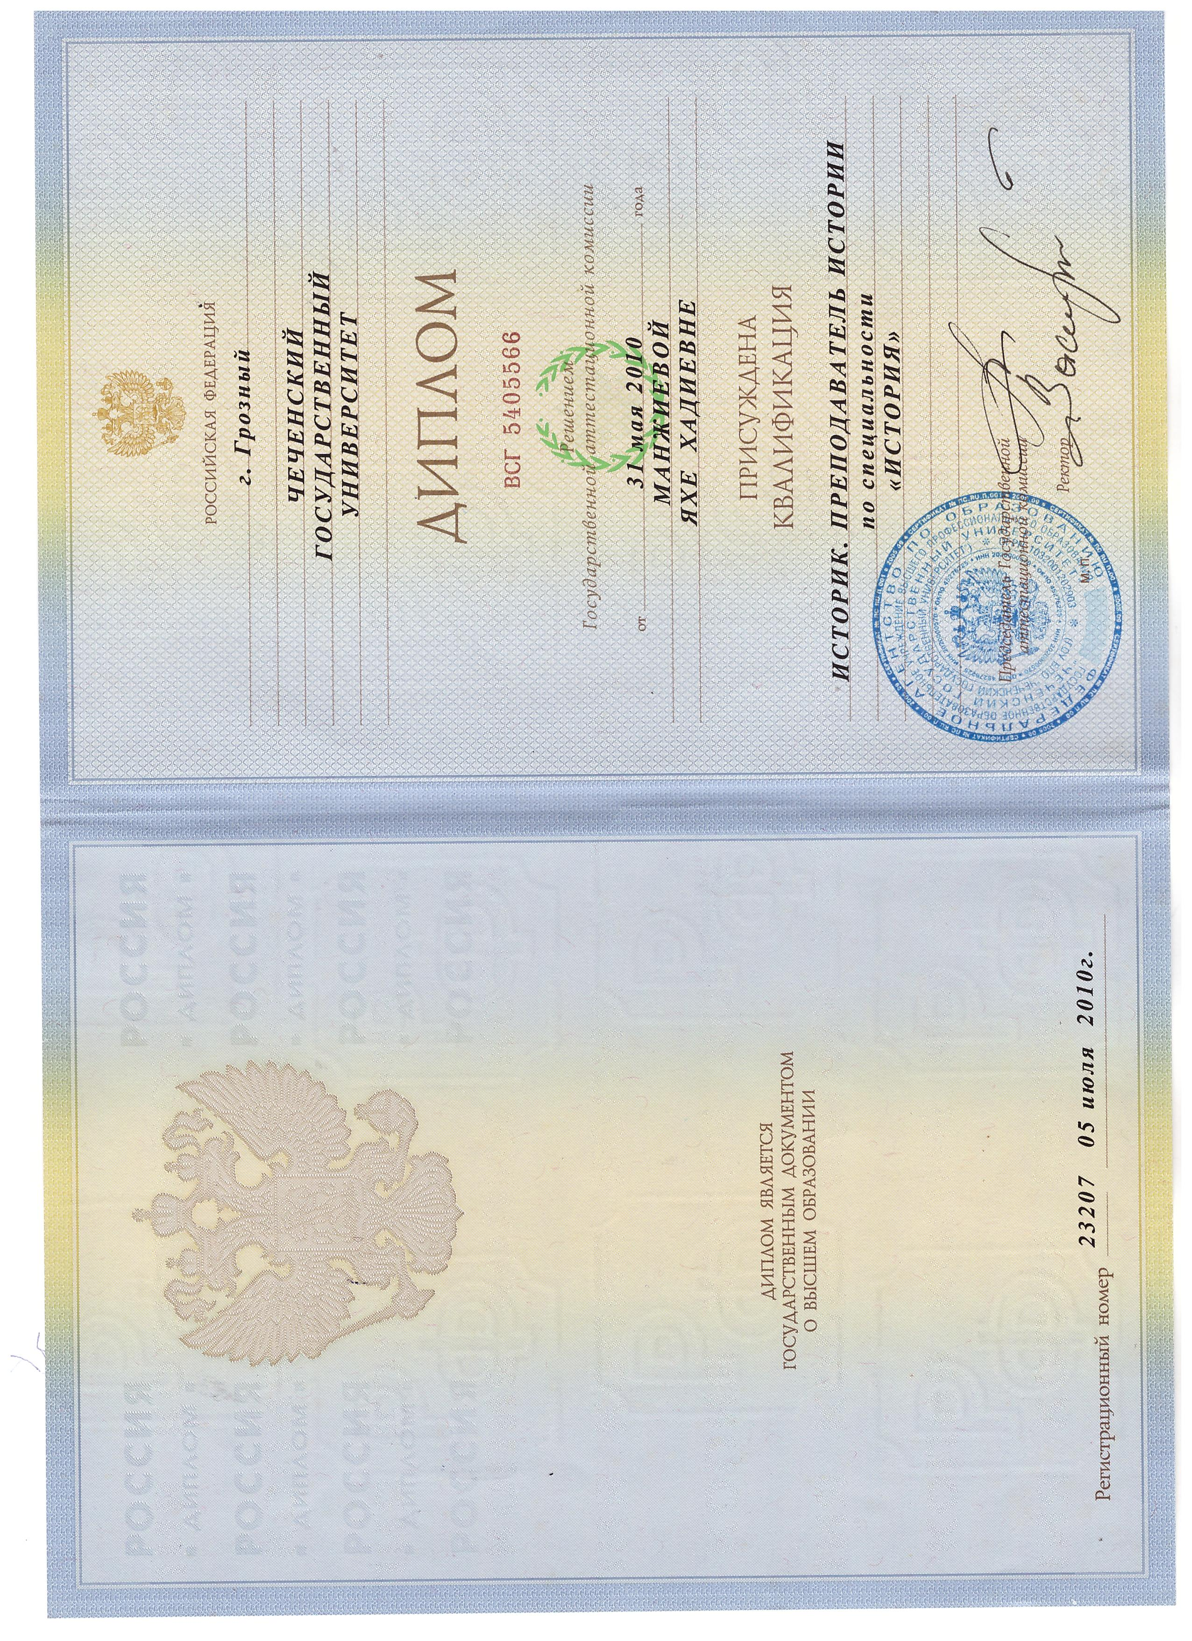

Slide 12
Раздел 4
Результаты педагогической деятельности

Slide 14
Раздел 5
Данные о повышении квалификации и
профессиональной переподготовки

Slide 15
Повышение квалификации
Дата прохождения | Название учреждения | Количество часов | Название курсов повышения квалификации
14-15. 06. 2017г. | «Педагоги России» г. Грозный | 8 | «Инновации в образовании»
21-30. 11. 2018г. | ФГБОУ ВО «ЧГПУ» | 72 | «Современные технологии и методики работы с детьми дошкольного возраста в соответствии с ФГОС ДО»

Slide 16
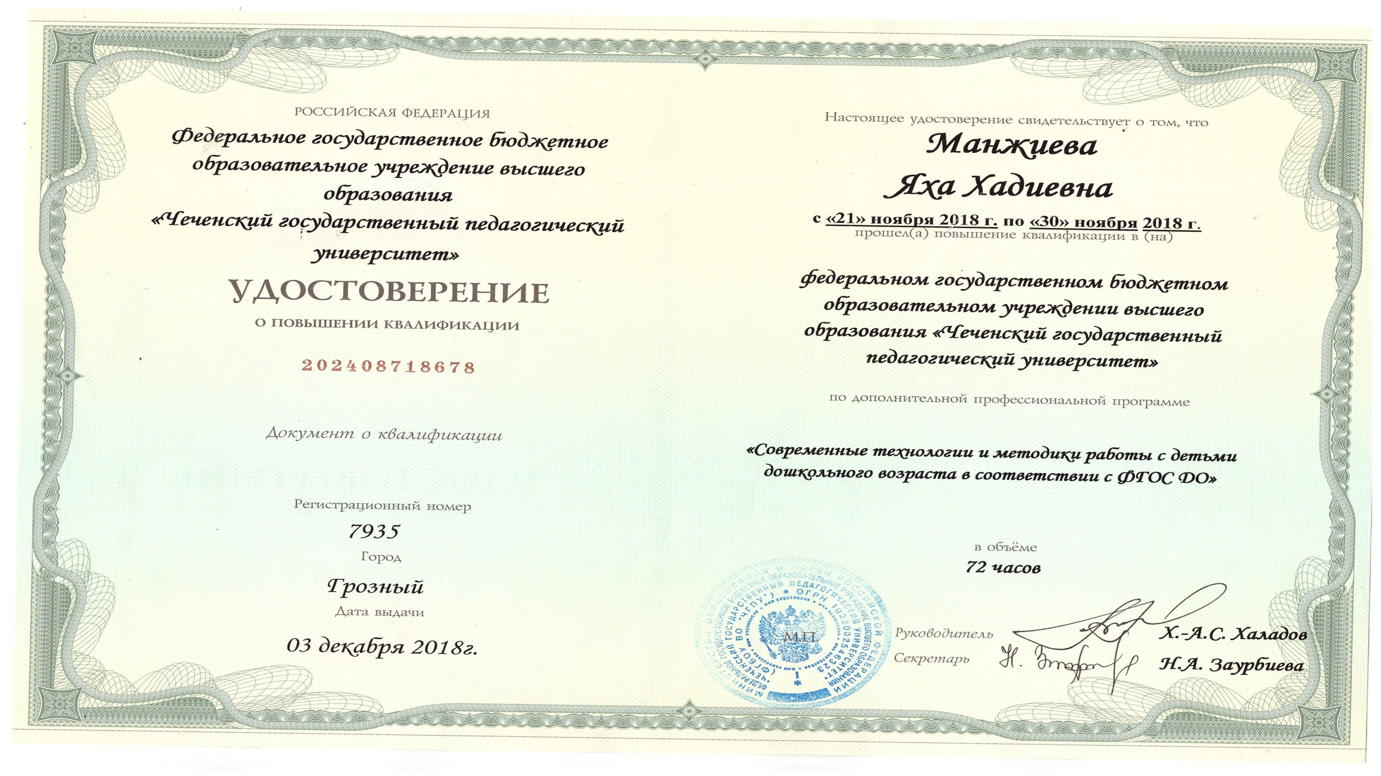

Slide 18
Раздел 6
Взаимодействие с педагогами .

Slide 19
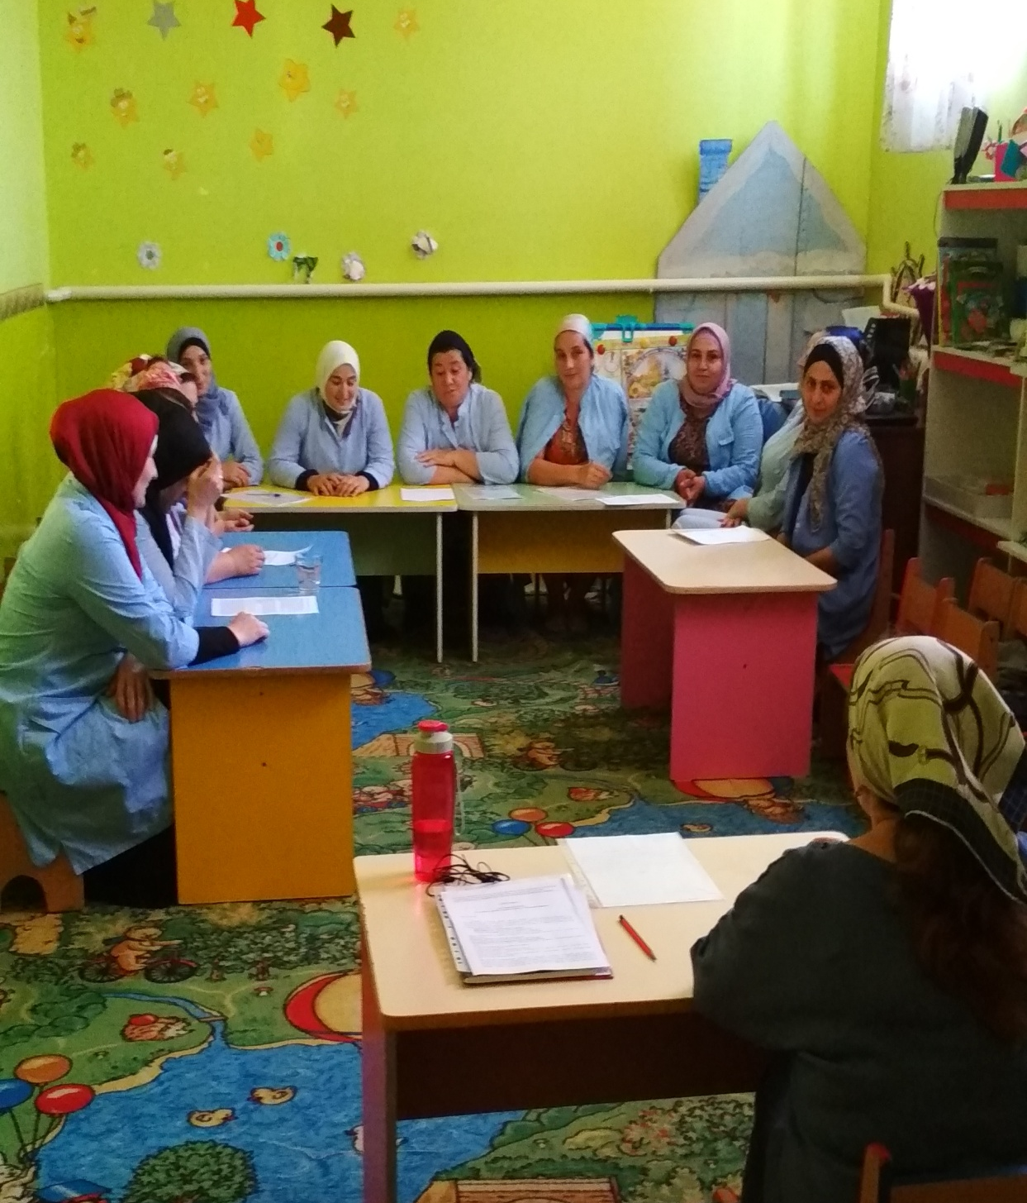
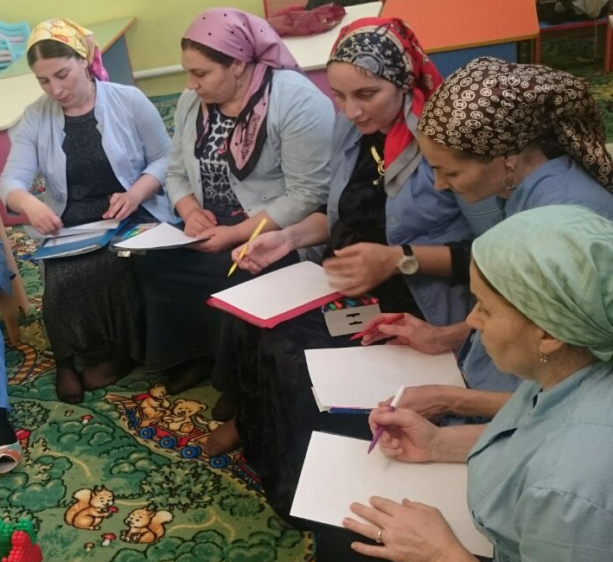

Slide 20
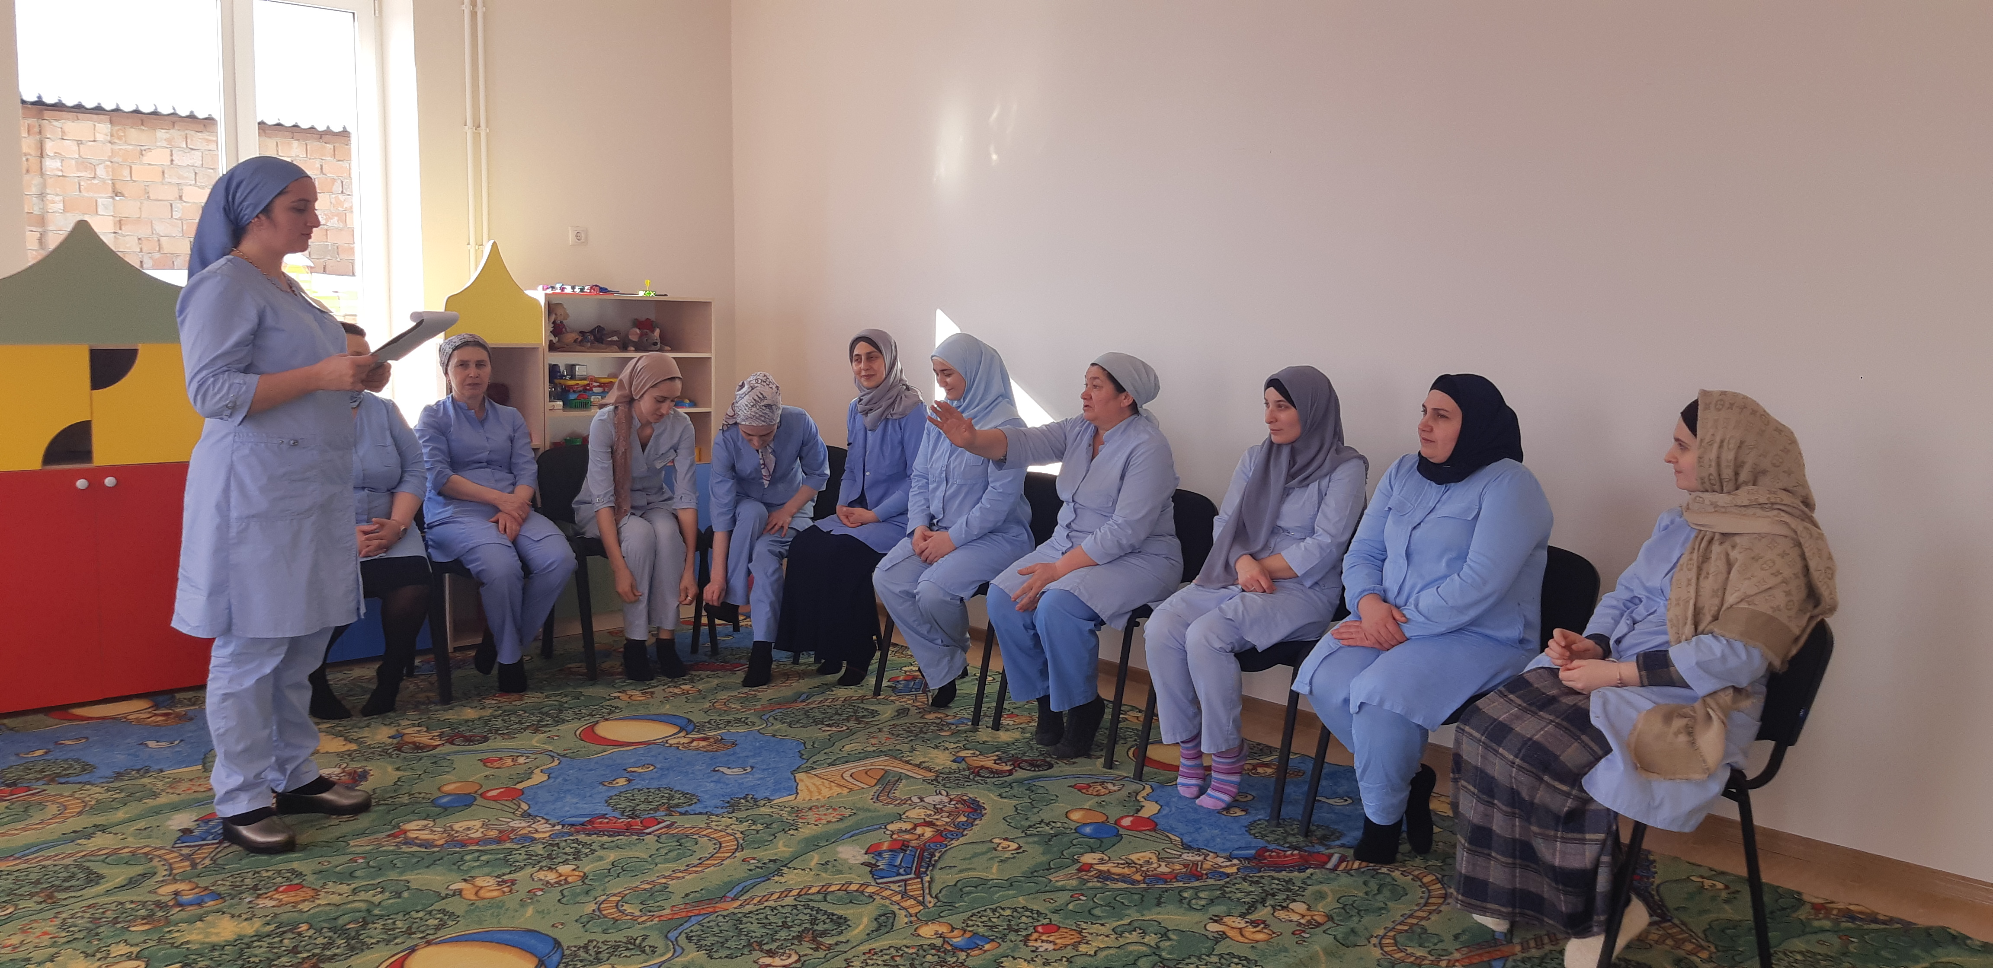

Slide 21
Раздел 7
Взаимодействие с родителями .

Slide 22
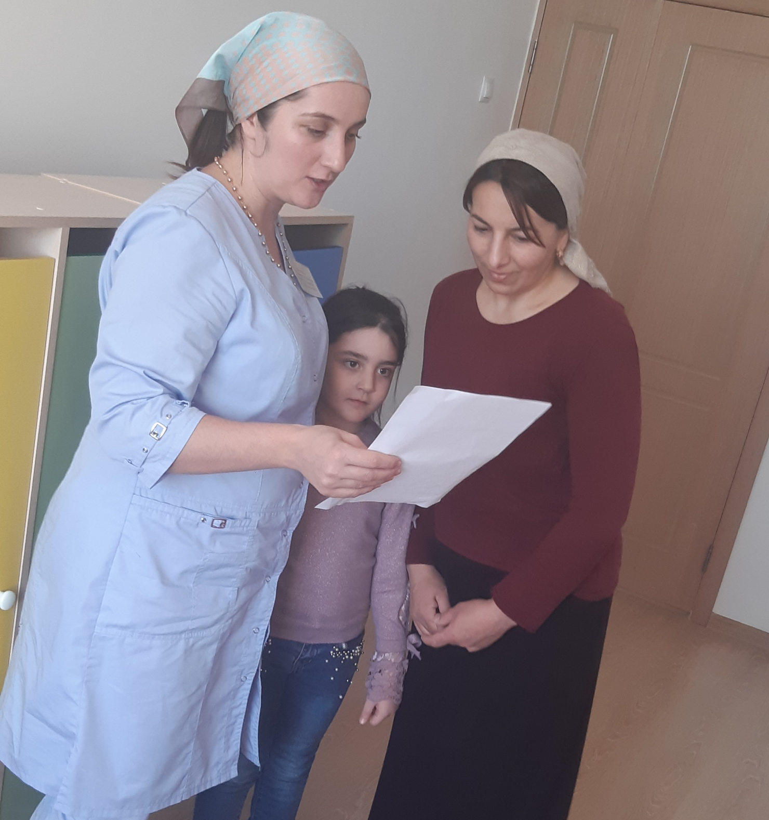

Slide 23
Раздел 8
Организационно-образовательная деятельность с детьми. .

Slide 24
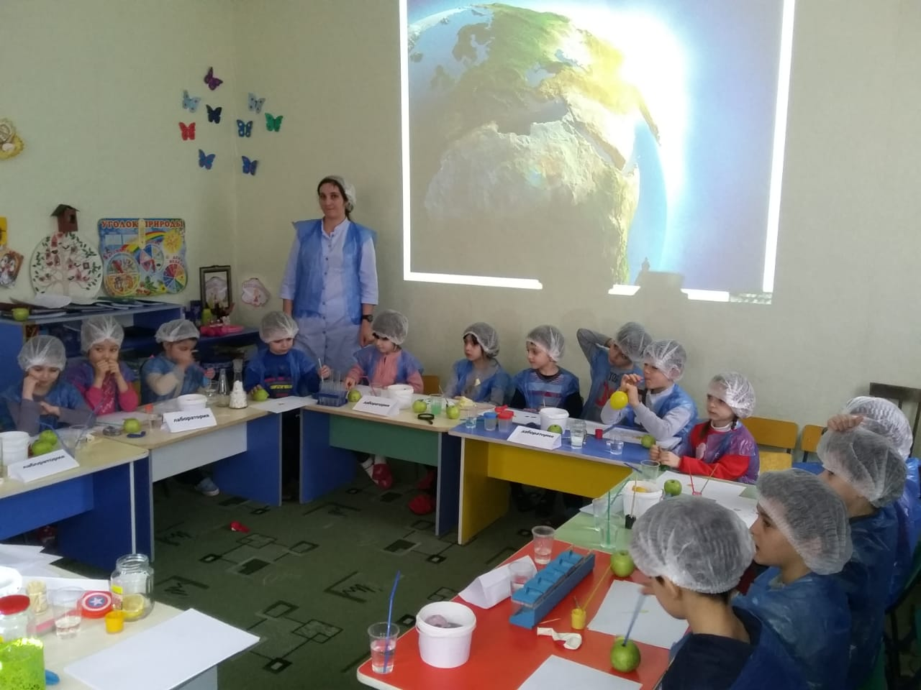
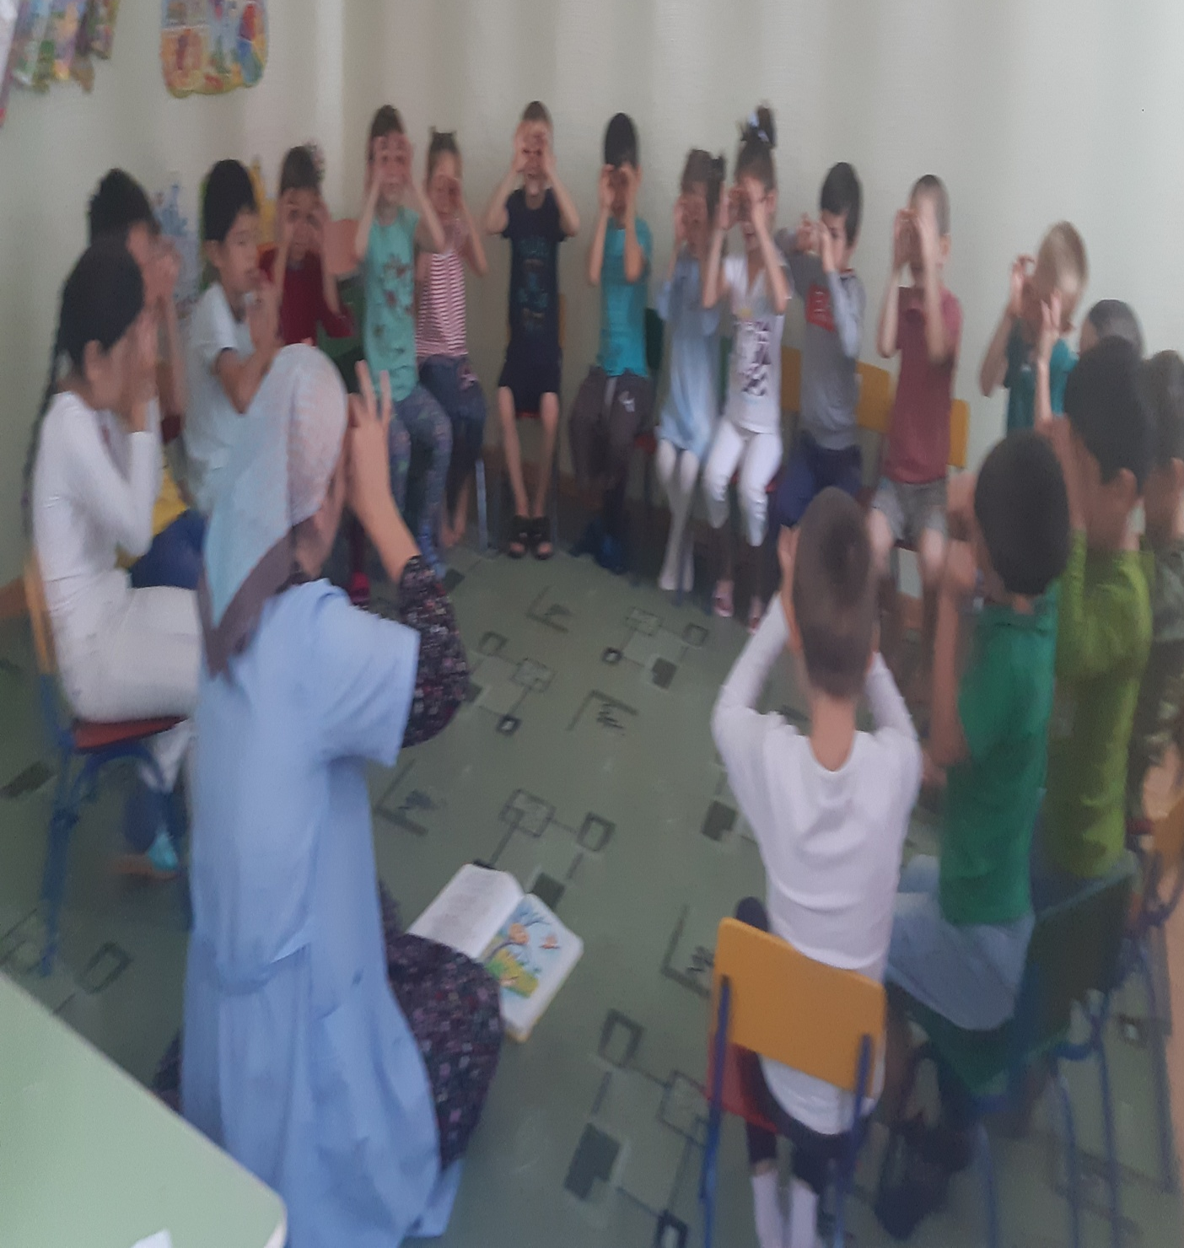

Slide 25
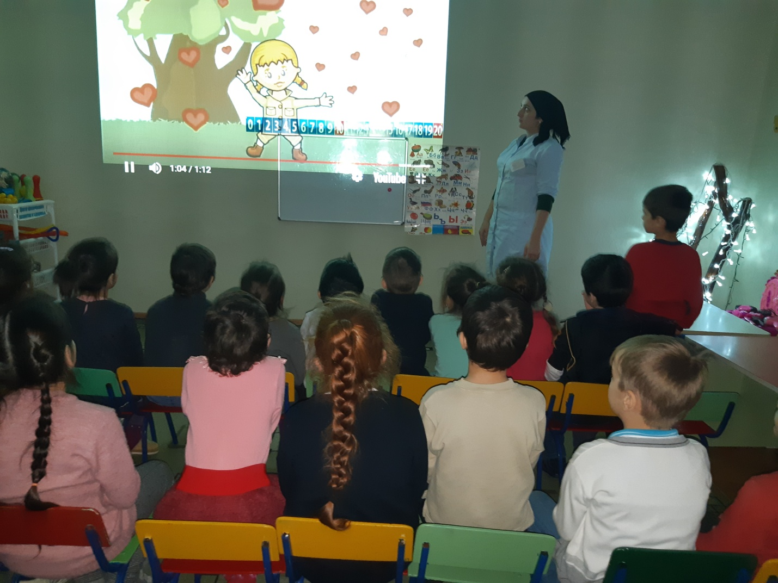
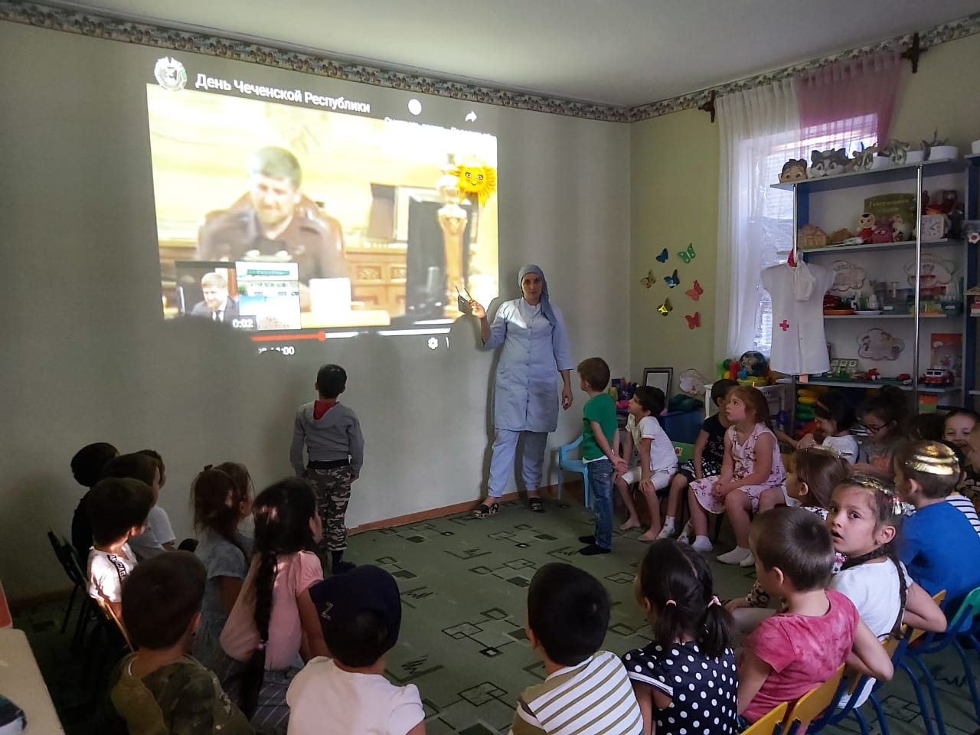

Slide 26
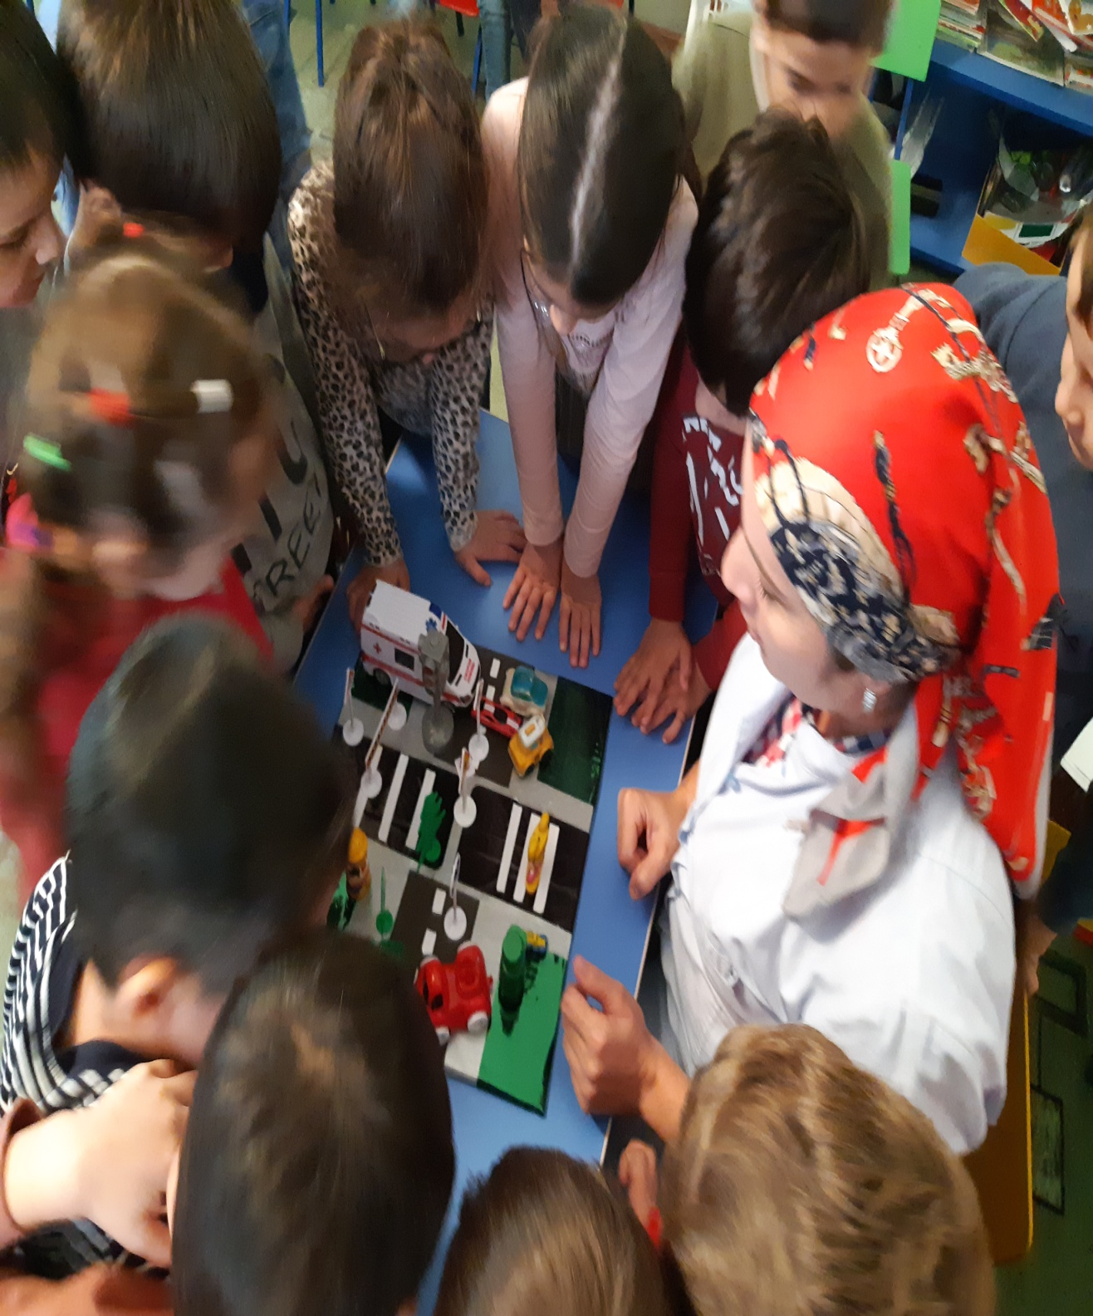
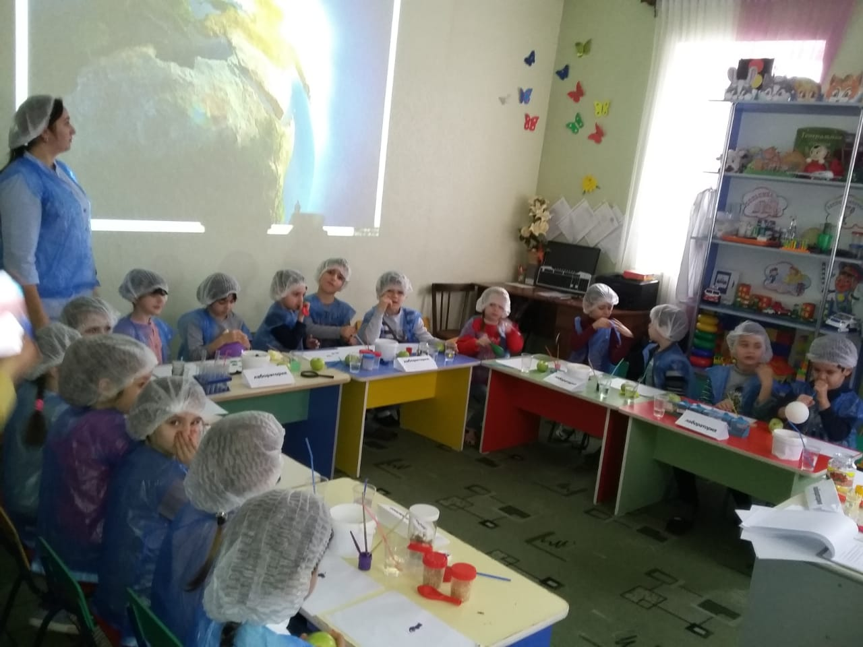

Slide 27
Раздел 9
Подвижные игры. .

Slide 28
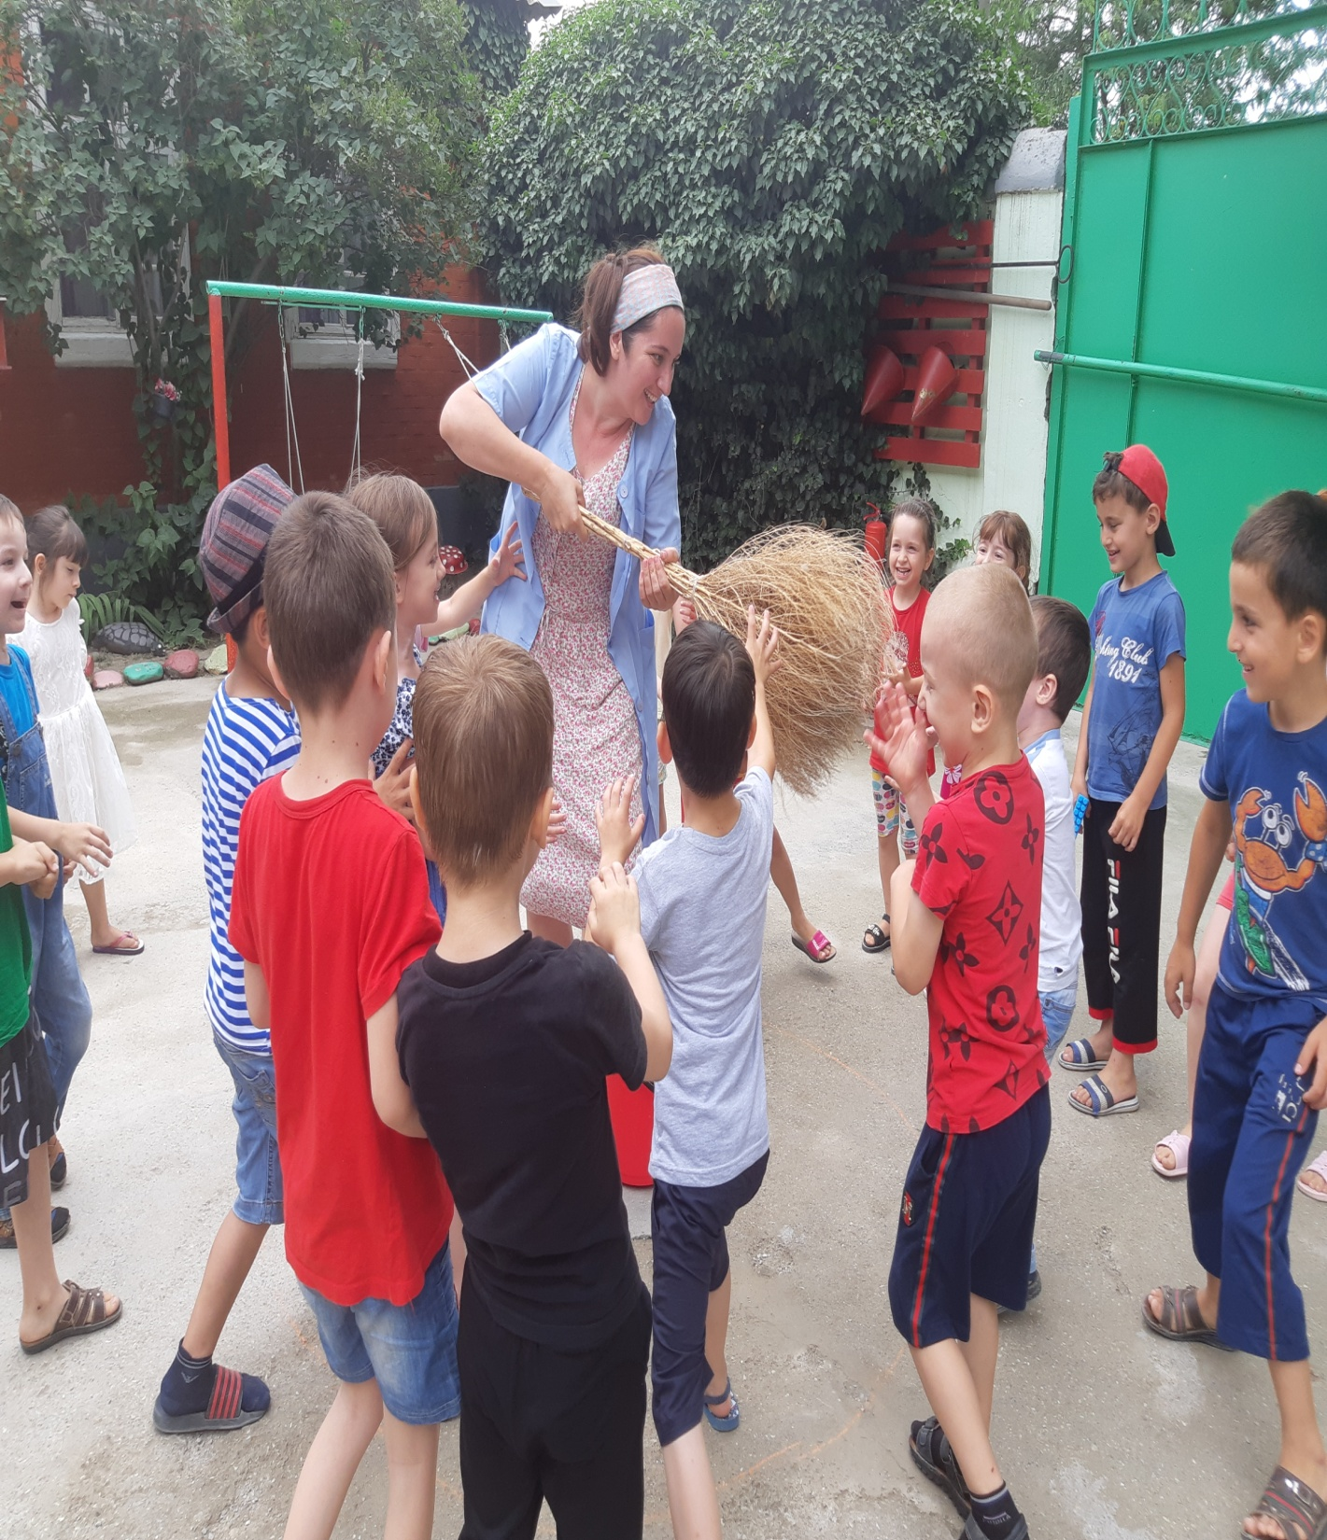
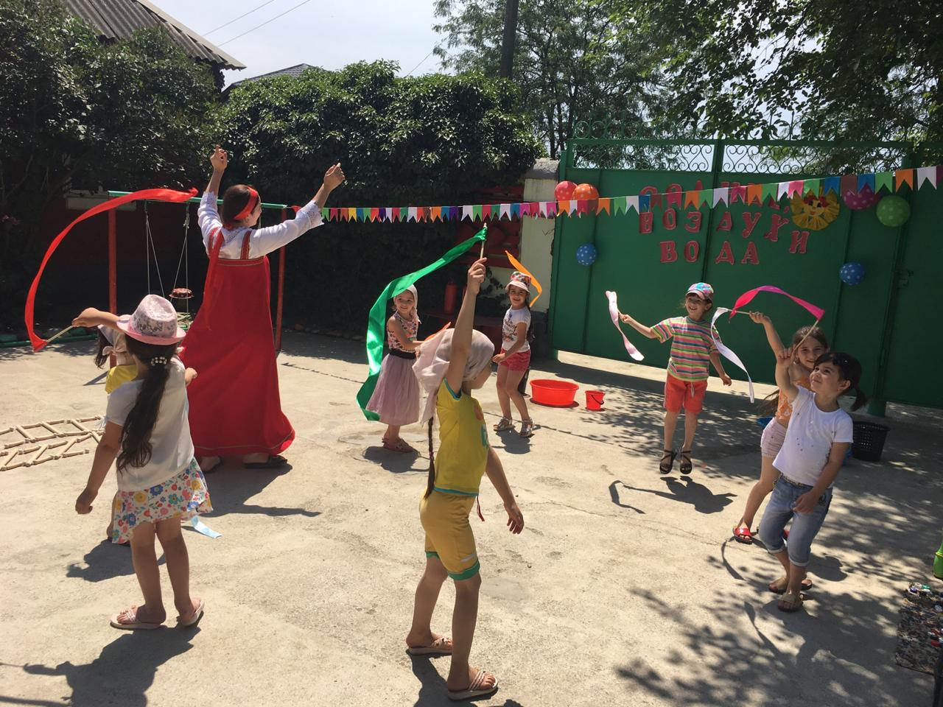

Slide 29
Раздел 10
Сохранение и укрепление здоровья детей
.

Slide 30
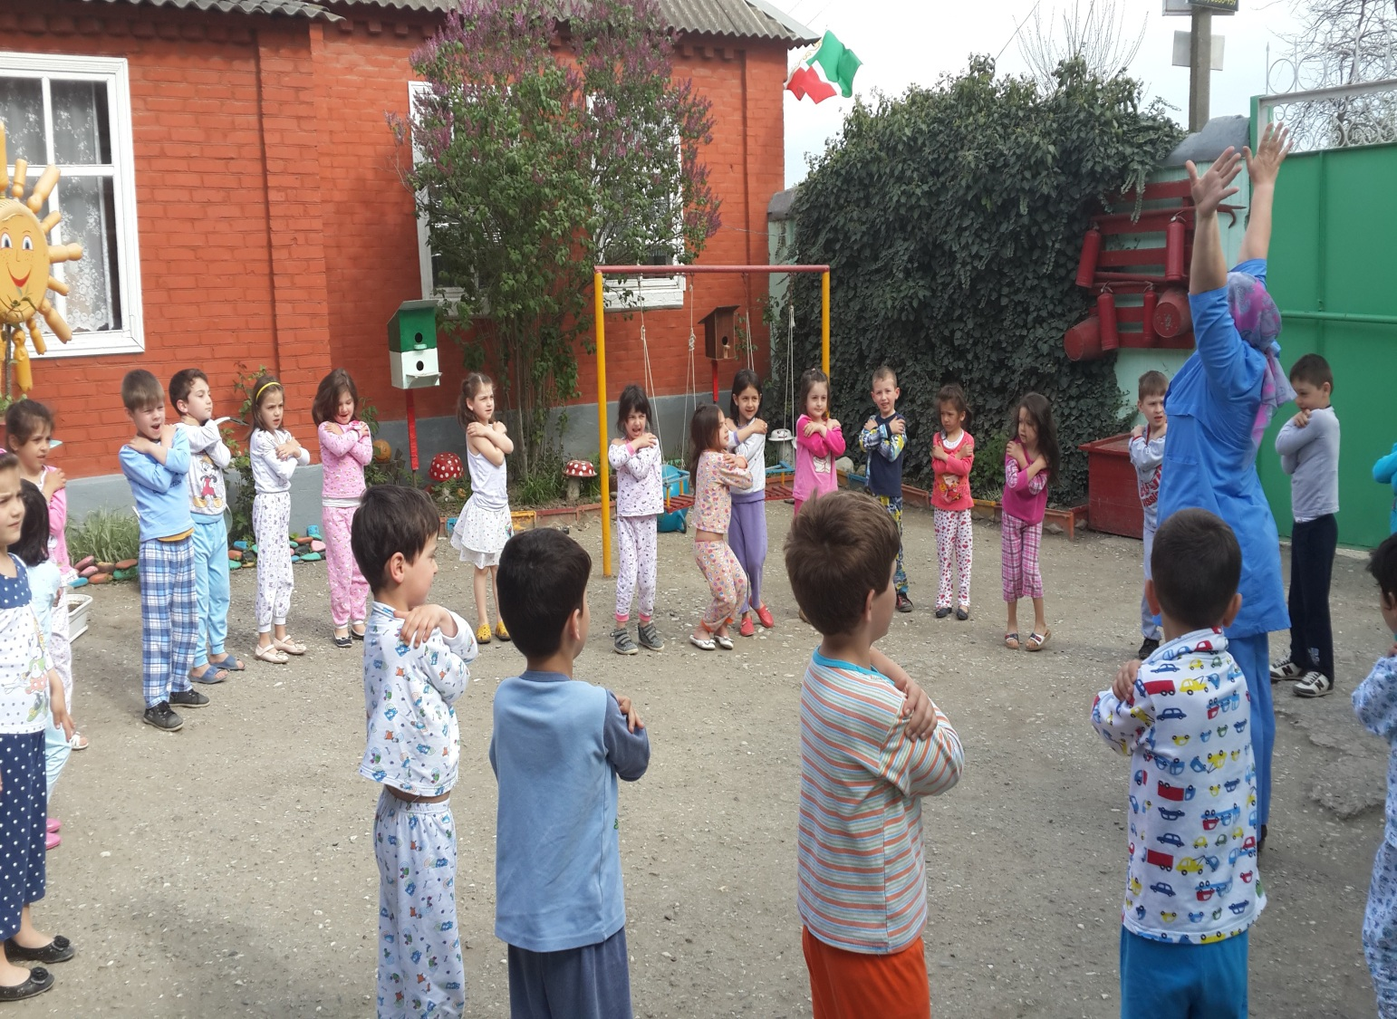

Slide 31
Раздел 11
Сюжетно-ролевые игры
.

Slide 32
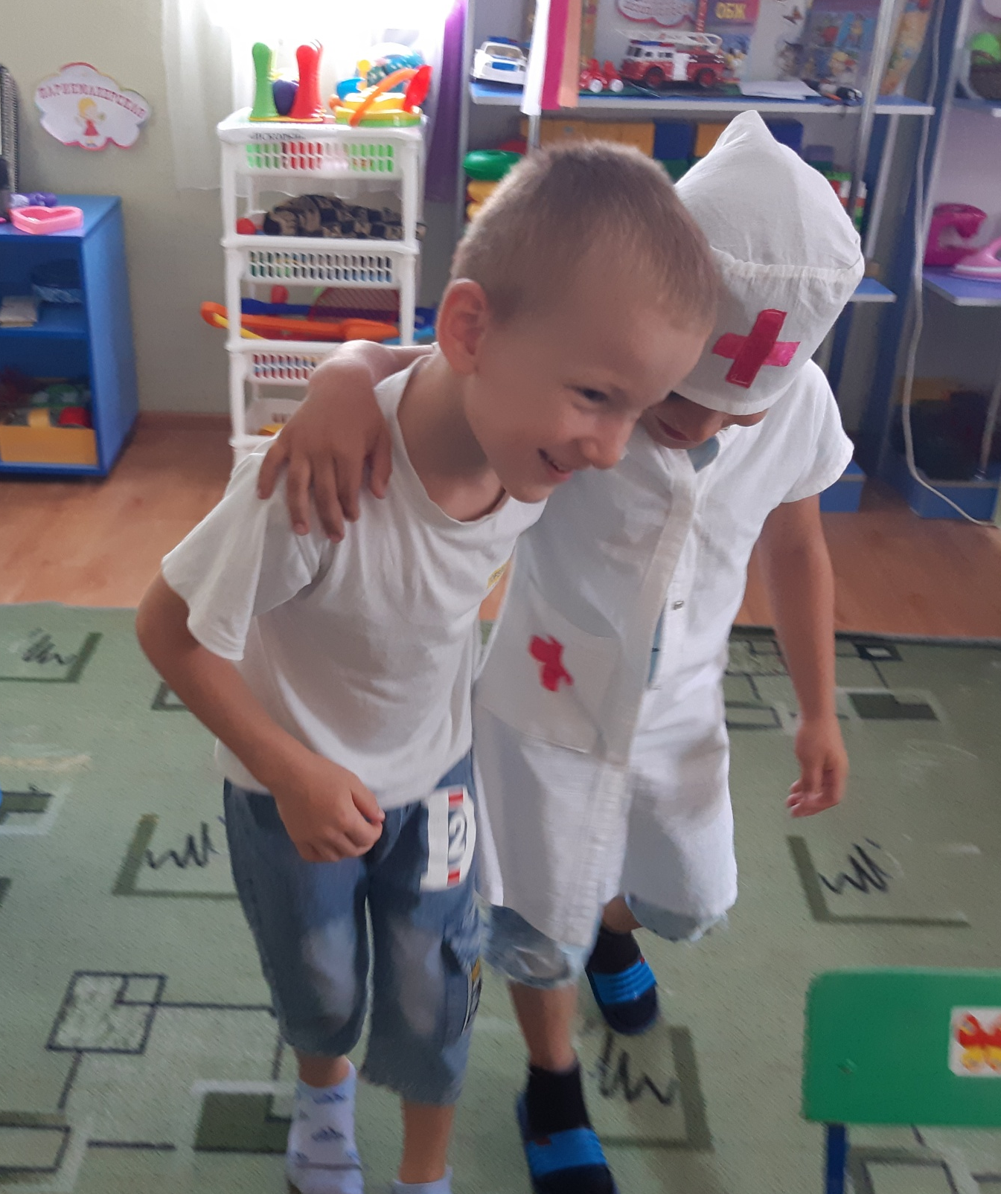

Slide 33
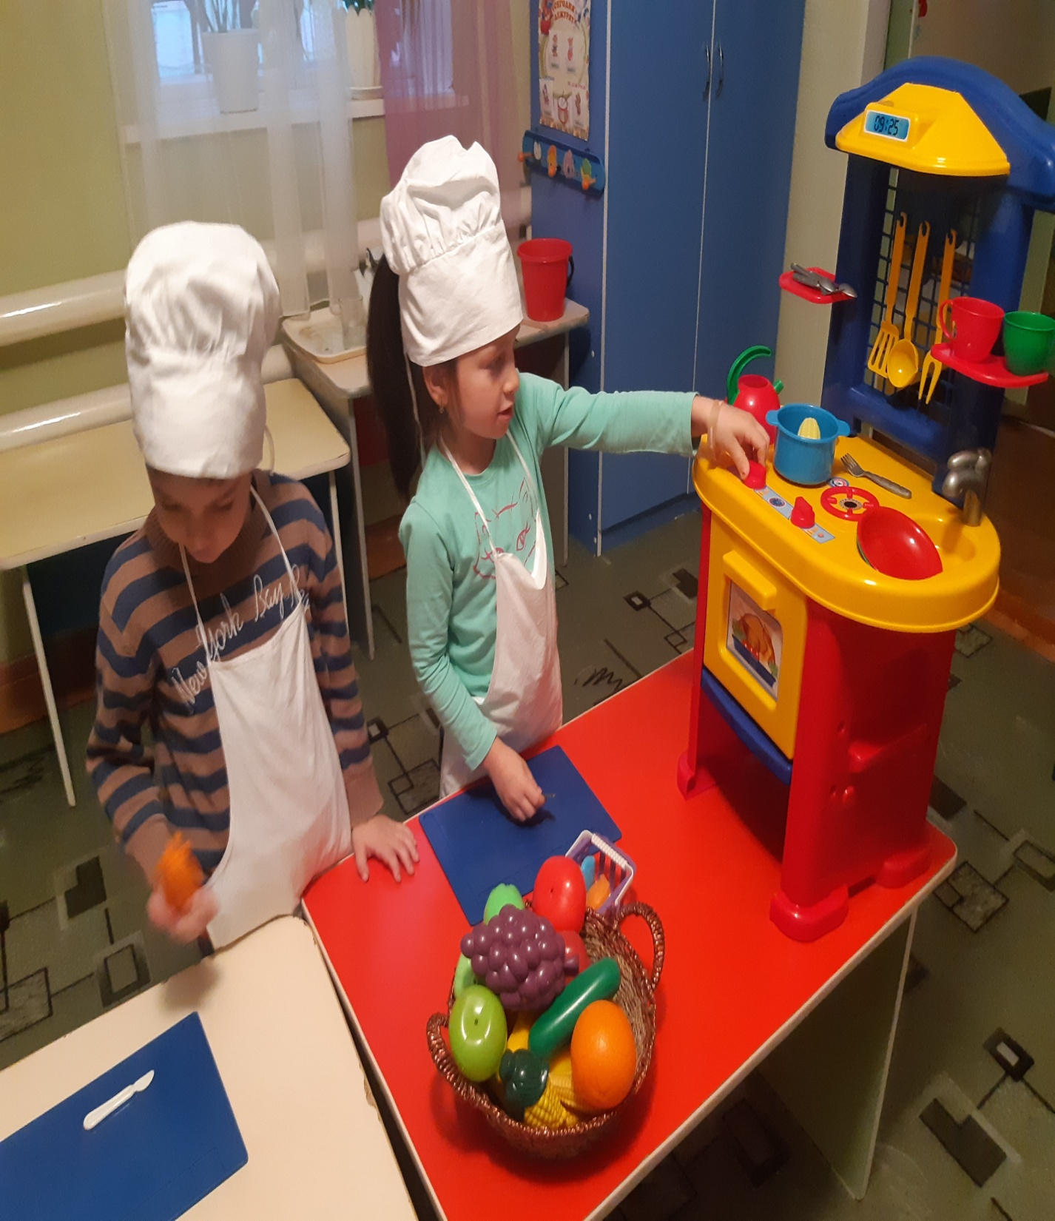
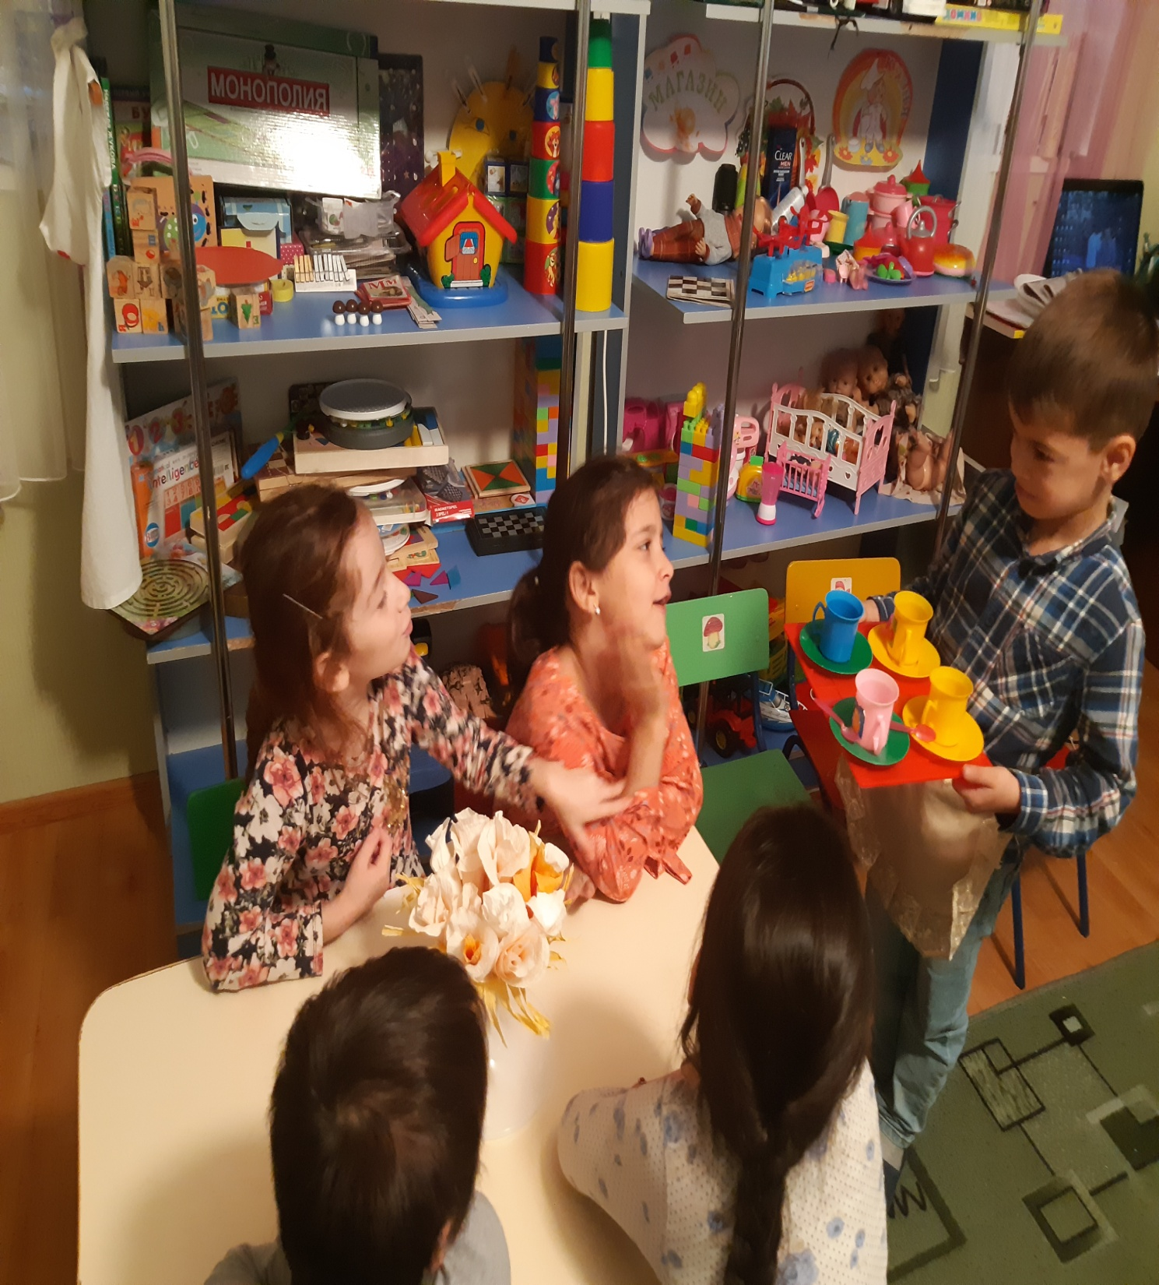

Slide 34
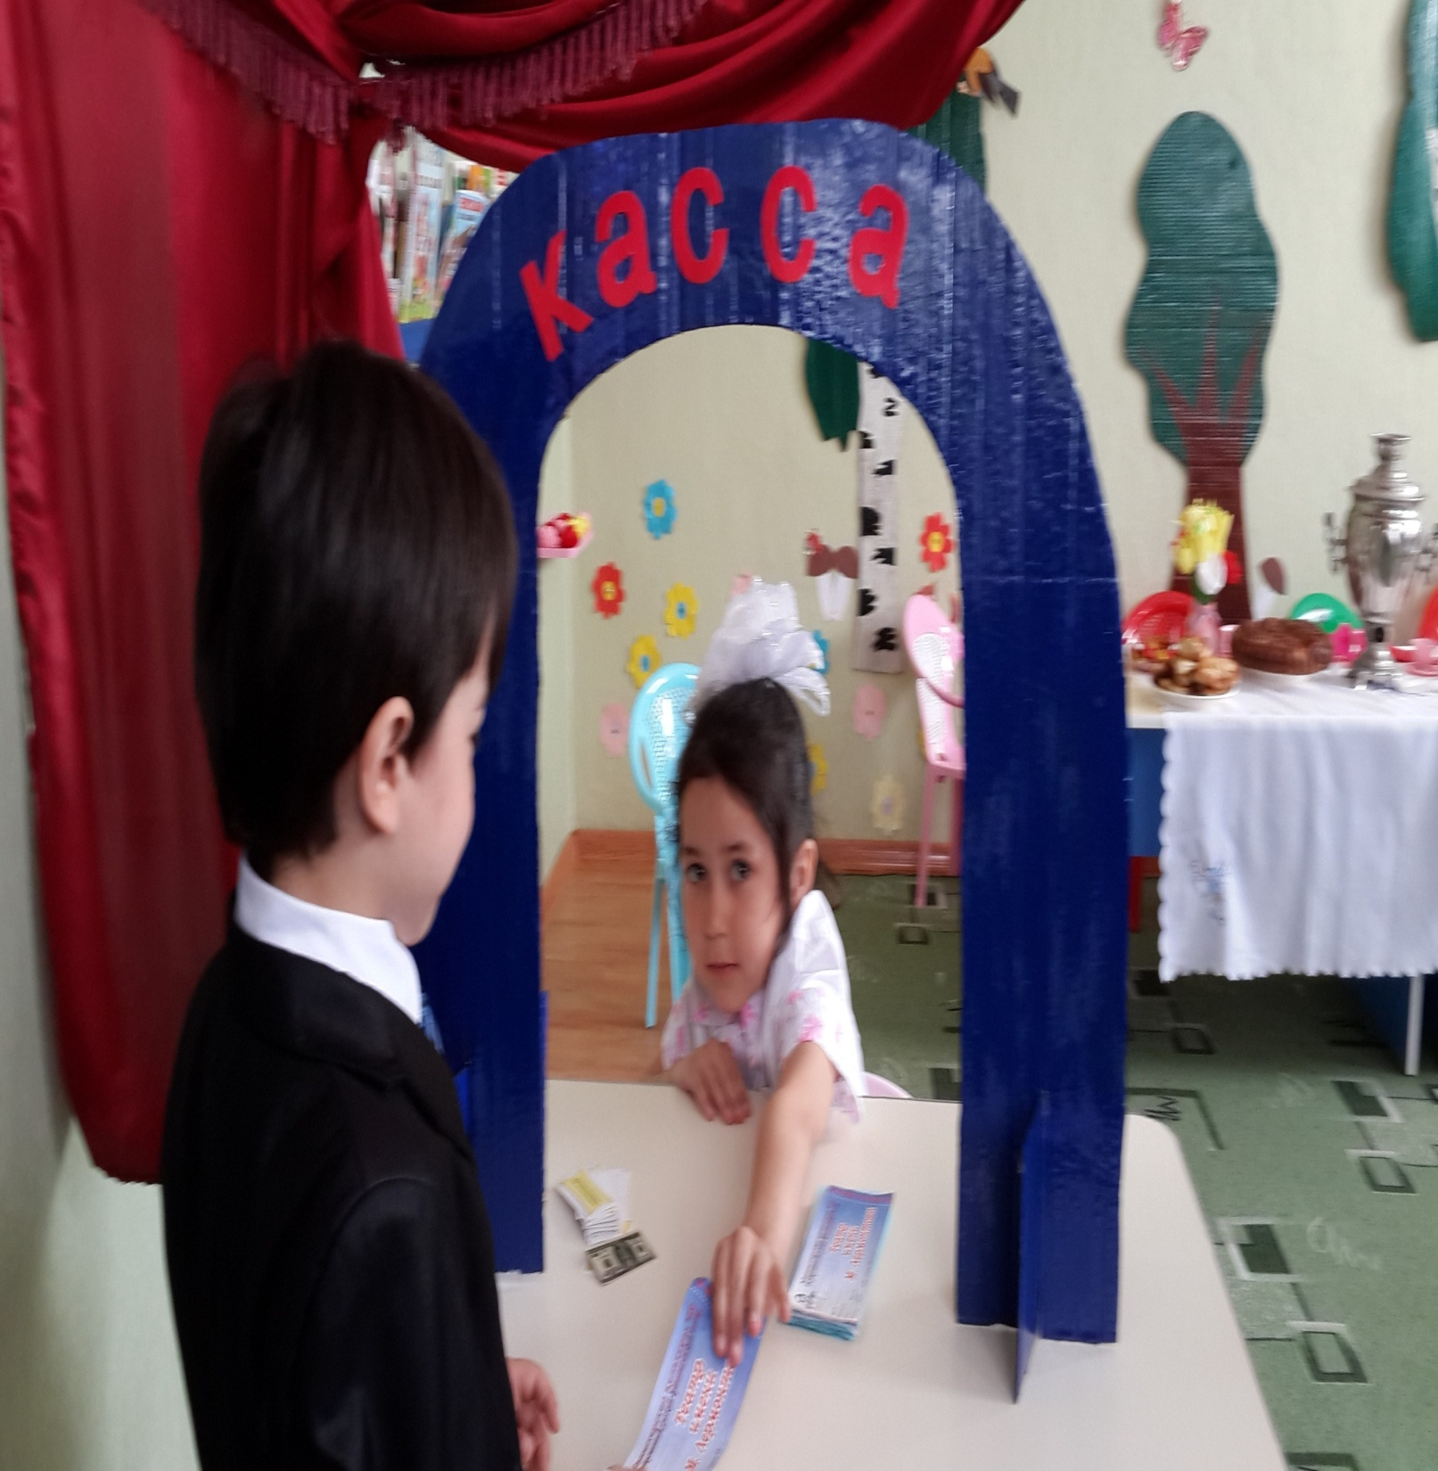
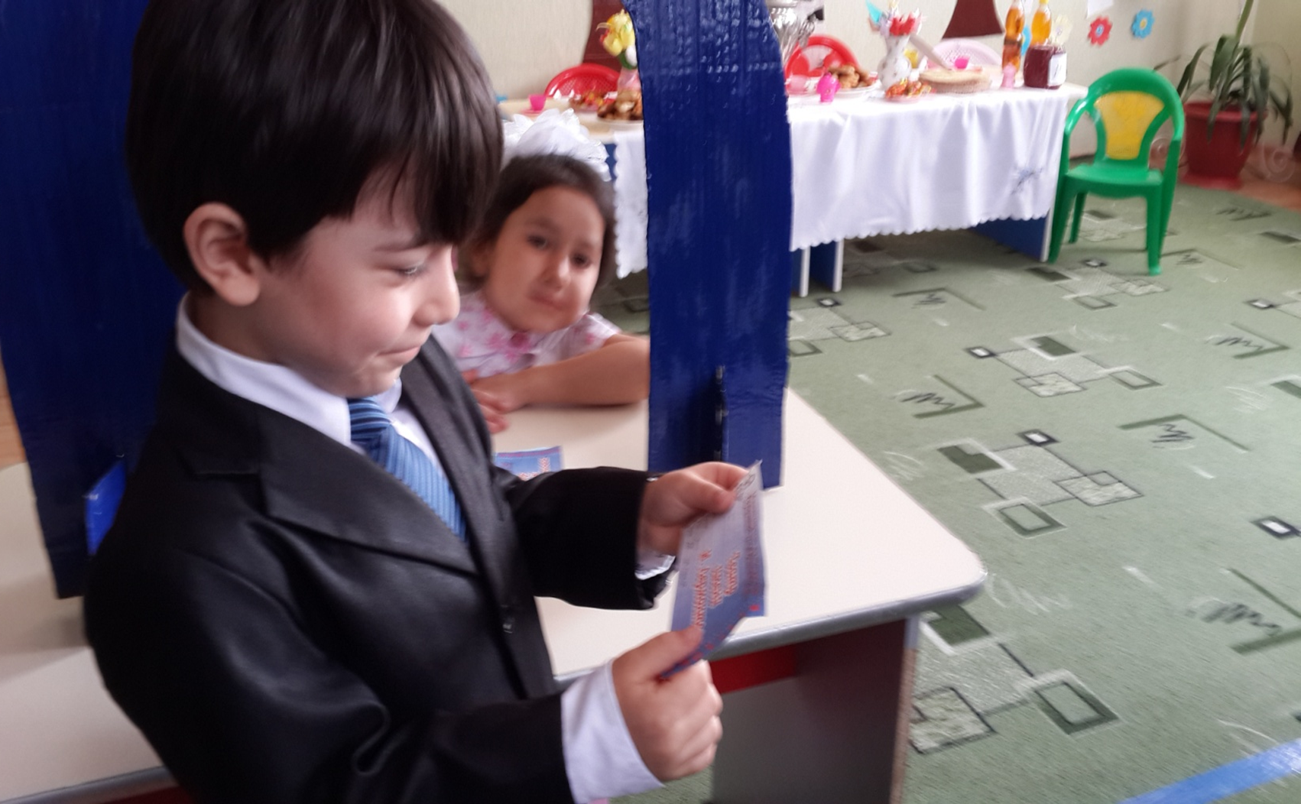

Slide 35
Раздел 12
Художественно-творческое развитие детей..
.

Slide 36
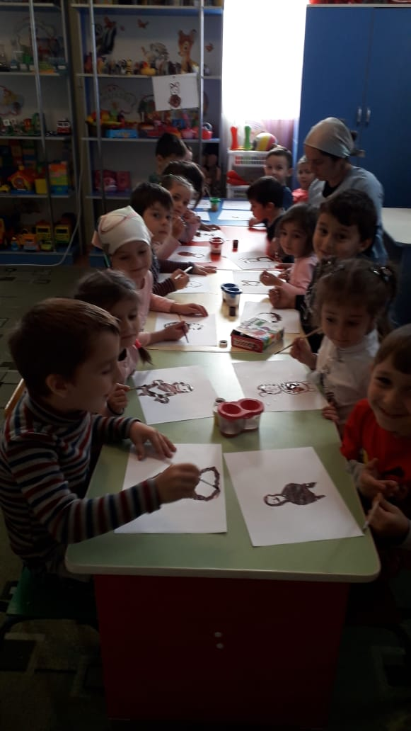

Slide 37
Раздел 13
Трудовое воспитание.
.

Slide 38
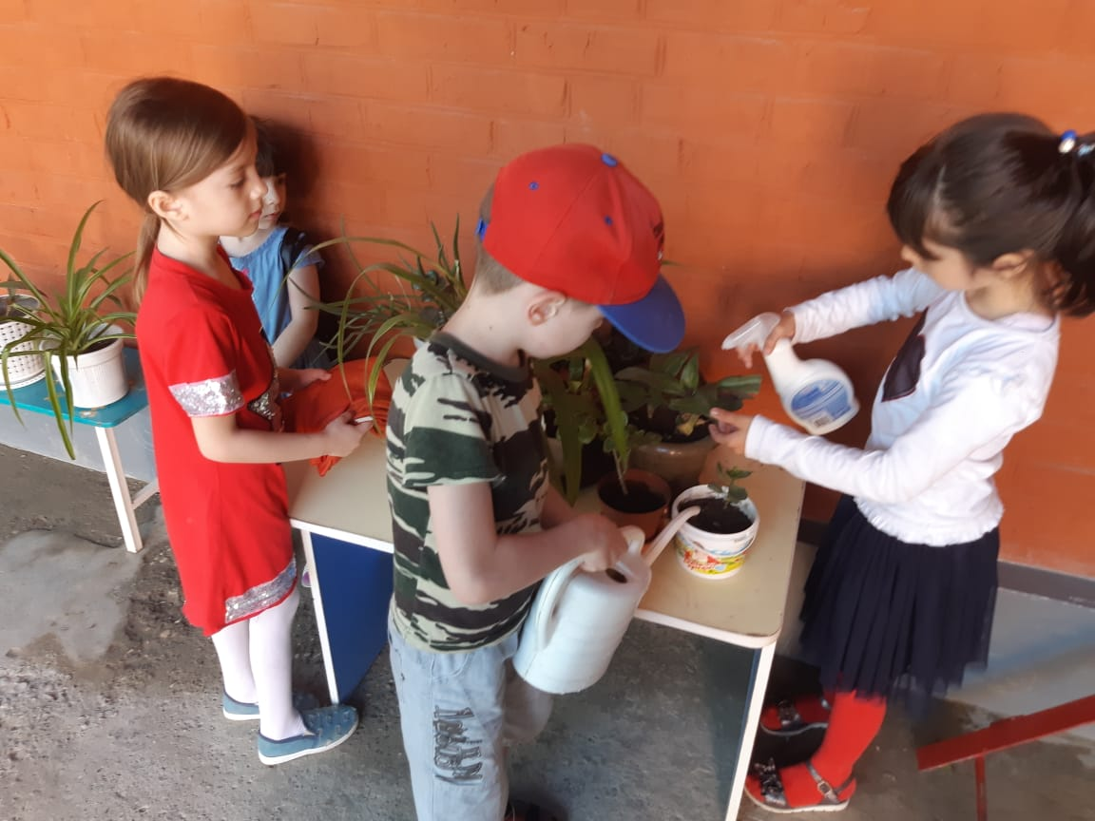
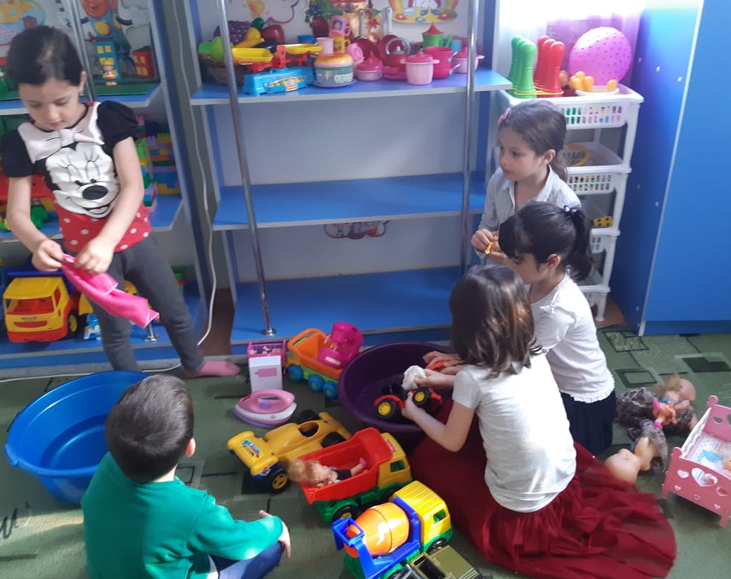
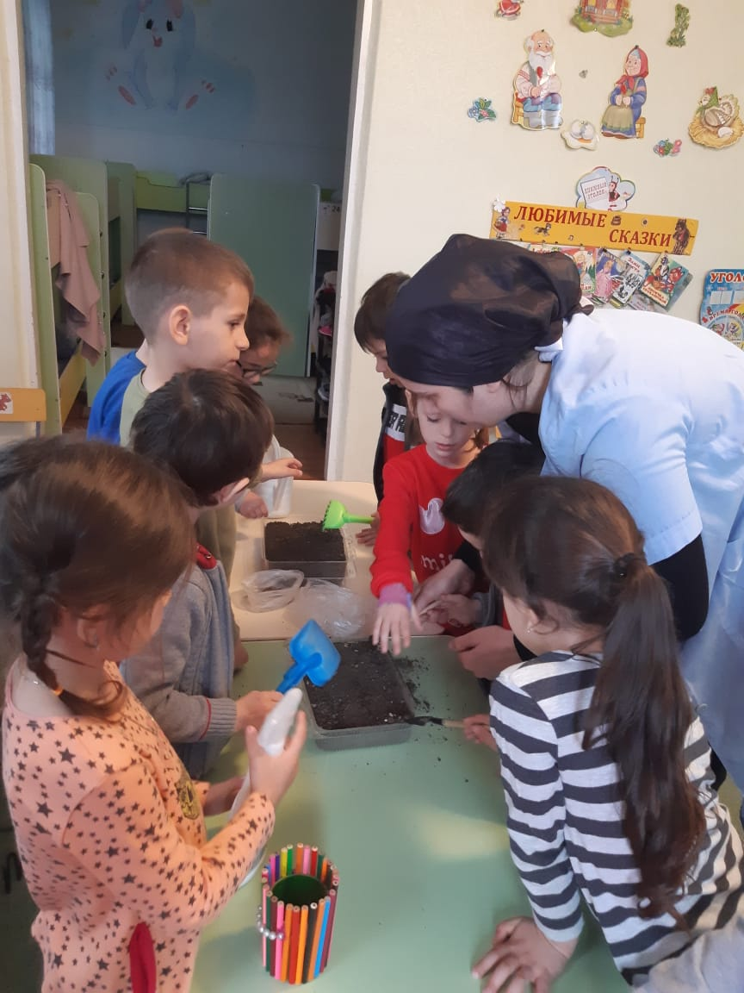
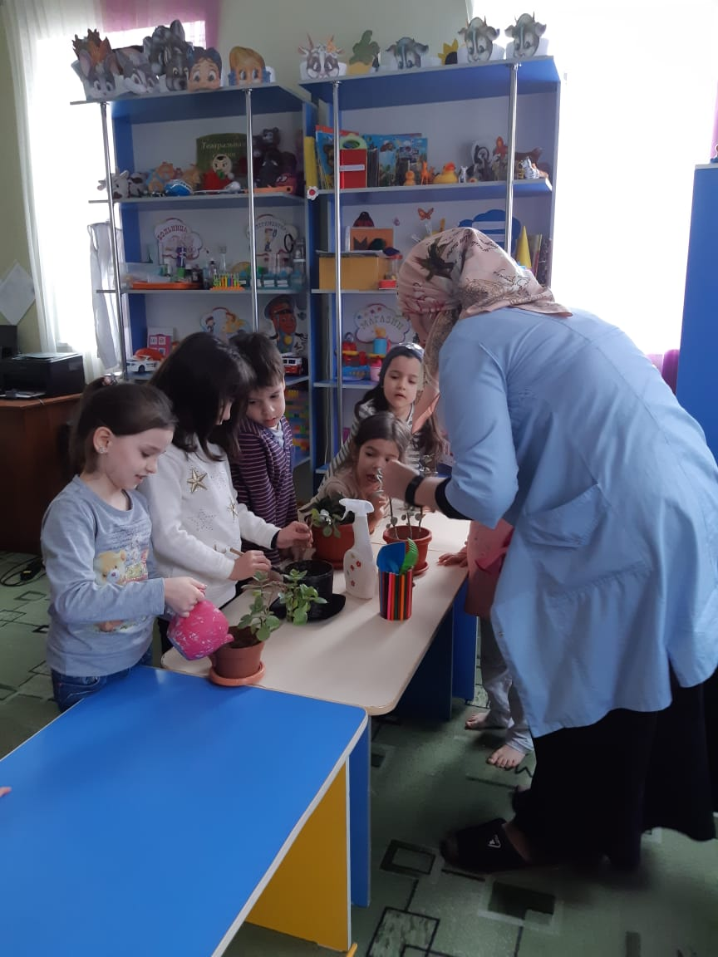
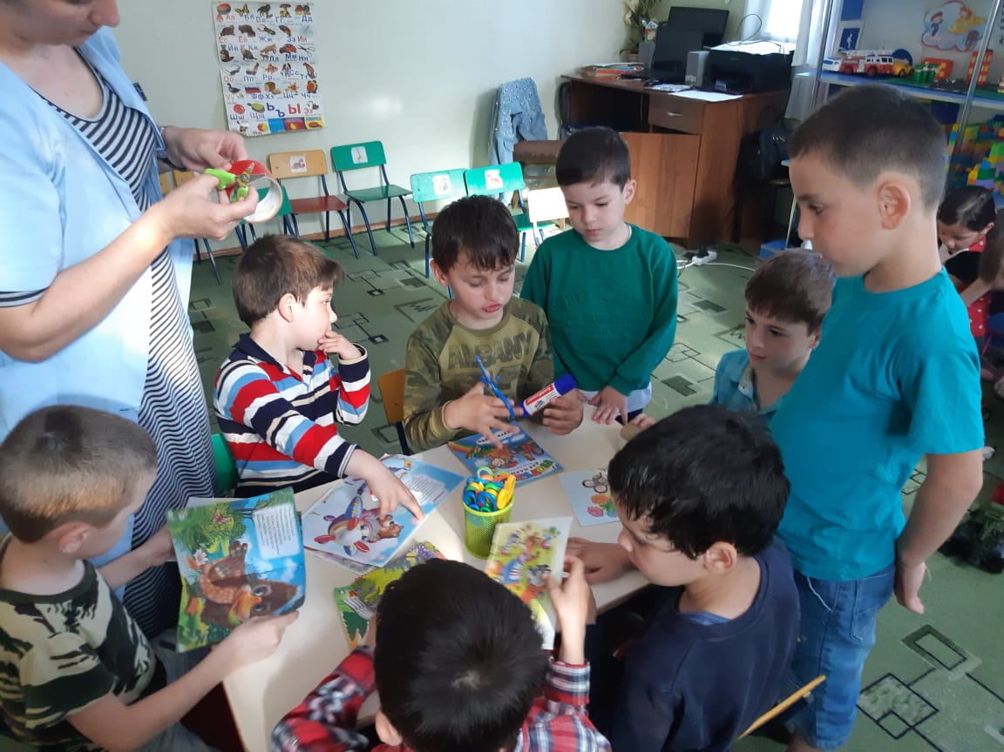
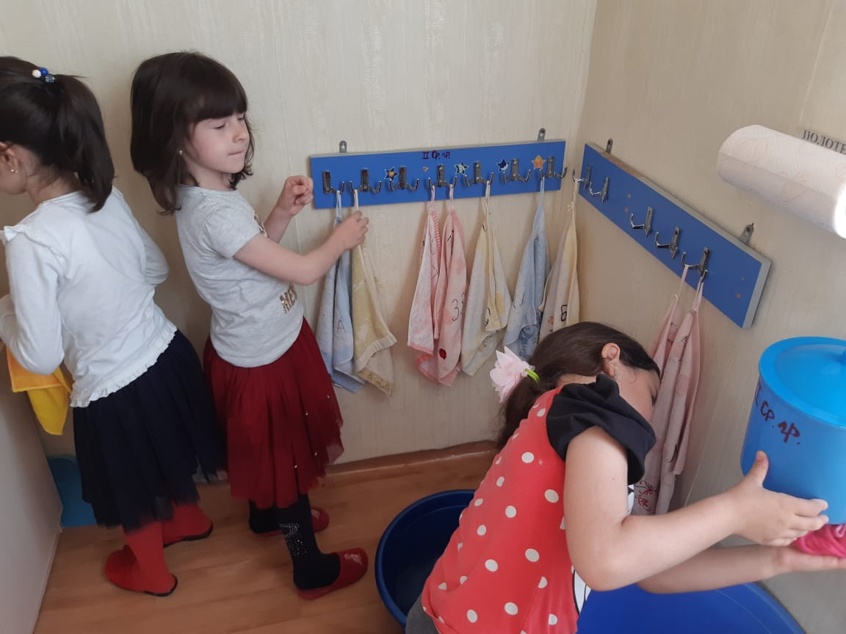

Slide 39
Раздел 14
Участие в мероприятиях.
.

Slide 40
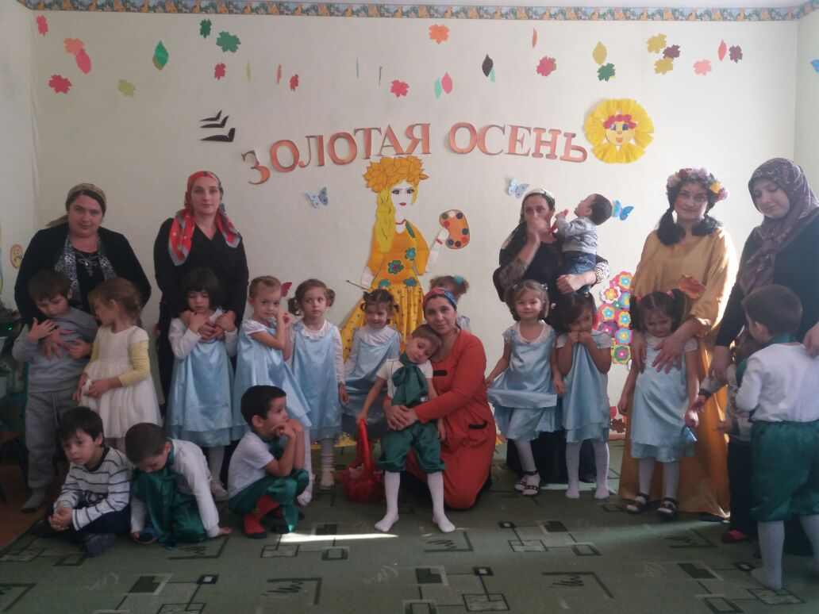
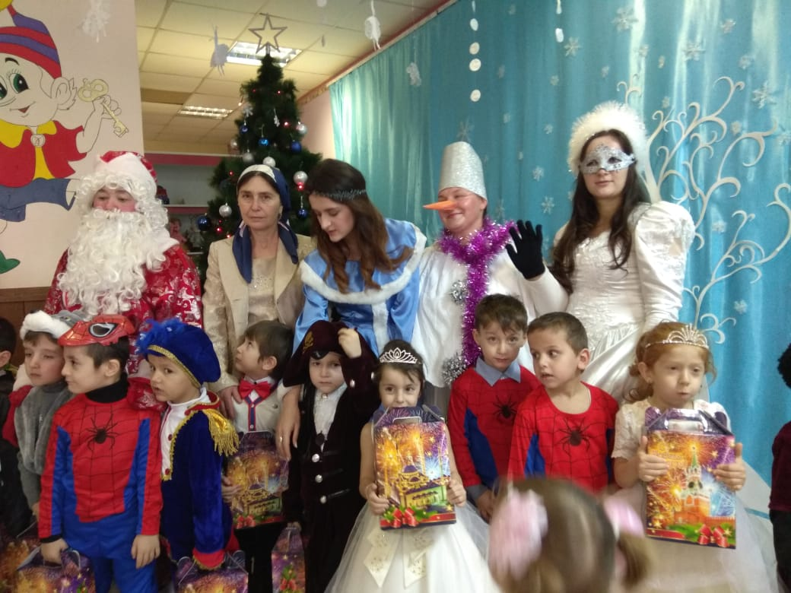
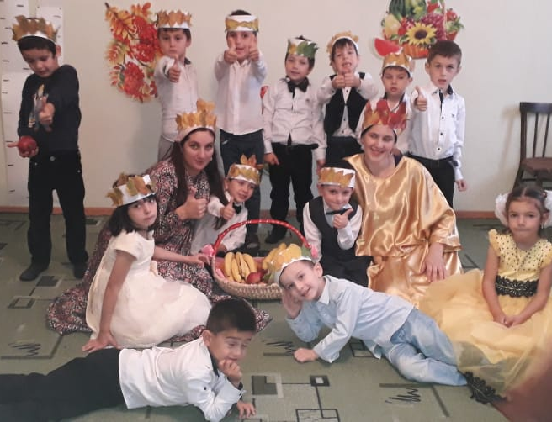
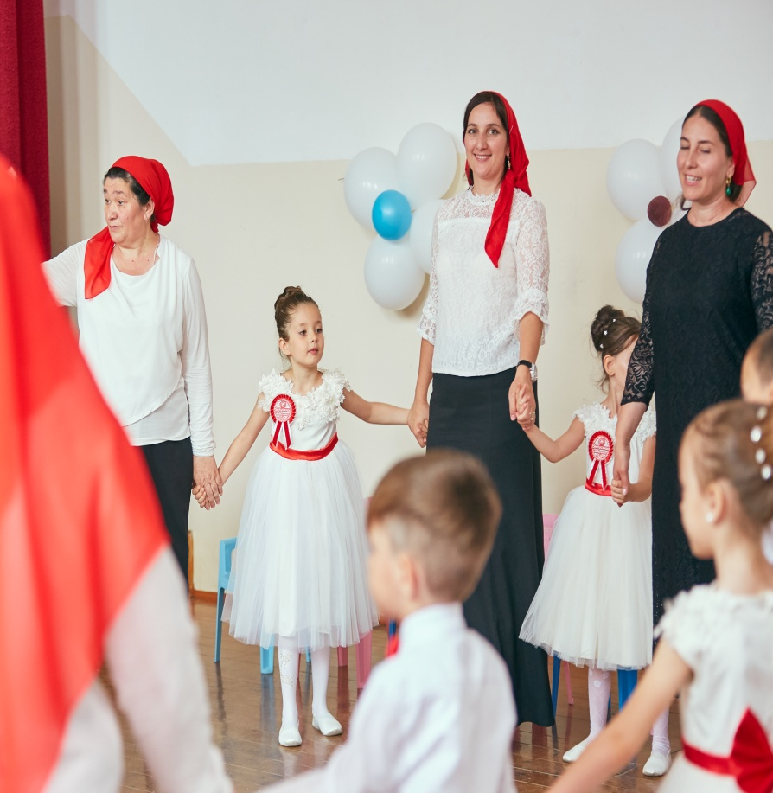
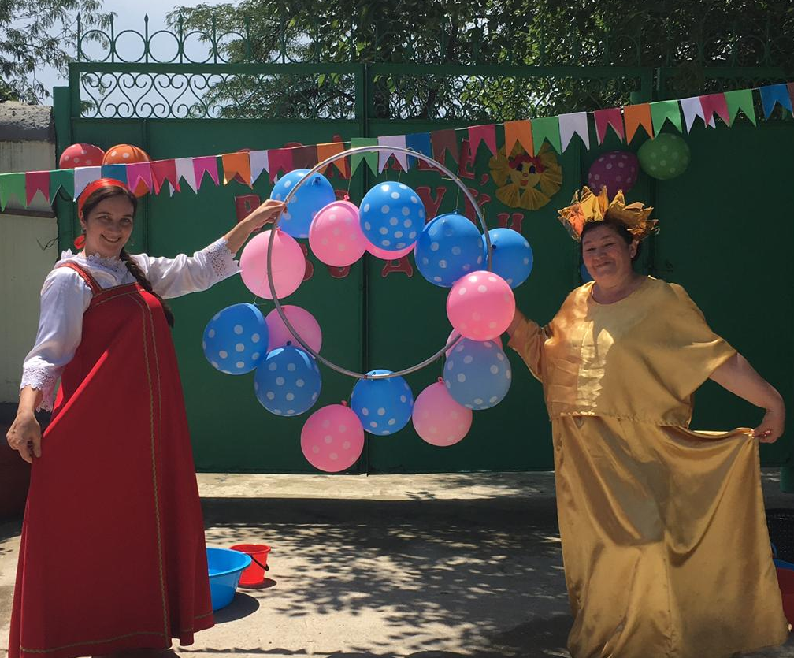

Slide 41
Раздел 15
Д остижения воспитанников.
.

Slide 42
